Slide 1
Principis de màrqueting
Per a empreses culturals

Slide 2
Estratègies de Comunicació
Definicions.
Estructura del pla de màrqueting.
Marc estratègic del pla.
Elements del màrqueting mix.

Slide 3
Definicions
El màrqueting és una FILOSOFIA EMPRESARIAL.
«Una forma d’entendre el negoci, a partir de les necessitats i desitjos del consumidor.»

Slide 4
Evolució del concepte
Orientació a la producció (D més gran que O):
Tot el que es produeix es ven.

Slide 5
Evolució del concepte
Orientació a la producció (D més gran que O):
Tot el que es produeix es ven.
2. Orientació al producte (D igual que O):
Si un producte és de qualitat, la gent el voldrà.

Slide 6
Evolució del concepte
Orientació a la producció (D més gran que O):
Tot el que es produeix es ven.
2. Orientació al producte (D igual que O):
Si un producte és de qualitat, la gent el voldrà.
3. Orientació a la venda (O més gran que D):
Inducció a la compra, tot i que no sigui una necessitat.

Slide 7
Evolució del concepte
Orientació a la producció (D més gran que O):
Tot el que es produeix es ven.
2. Orientació al producte (D igual que O):
Si un producte és de qualitat, la gent el voldrà.
3. Orientació a la venda (O més gran que D):
Inducció a la compra, tot i que no sigui una necessitat.
4. Orientació al màrqueting (O més gran que D):
La base és el consumidor. Identifiquem necessitats, les satisfem, i n’obtenim un benefici.

Slide 8
Definicions
La venda tracta que el client vulgui allò que es produeix.
El màrqueting tracta que l’empresa produeixi allò que el client vol.

Slide 9
Definicions
Casos d’orientació a la venda:
“Que el client vulgui allò que es produeix”

Slide 11
Definicions
Casos d’orientació al màrqueting:
“Que l’empresa produeixi el que el client vol”

Slide 13
Estructura del pla de màrqueting
oportunitat de negoci
mercat
marc estratègic
posicionament

Slide 14
Estructura del pla de màrqueting
oportunitat de negoci
mercat
marc estratègic
posicionament
producte
preu
variables d’actuació
distribució
comunicació

Slide 15
El mercat
Conjunt de persones
… que necessiten un producte,
… que poden desitjar comprar-lo,
… que tenen capacitat per fer-ho.

Slide 16
El mercat
Mercat ACTUAL (el que tenim)
vs.
Mercat POTENCIAL (mercat al qual podem arribar)

Slide 17
El mercat
Mercat ACTUAL (el que tenim)
vs.
Mercat POTENCIAL (mercat al qual podem arribar)
El mercat són persones, no unitats ni milions d’euros.
Hi ha mercats finalistes i mercats d’intermediació.

Slide 18
La segmentació del mercat
És un concepte que pretén conèixer millor les necessitats i desitjos del consumidor, i permet ser molt més incisiu en l’estratègia.

Slide 19
La segmentació del mercat
És un concepte que pretén conèixer millor les necessitats i desitjos del consumidor, i permet ser molt més incisiu en l’estratègia.
És el pas intermedi entre crear un màrqueting mix individual per a cada consumidor i un sol màrqueting mix per a tots («café para todos»).

Slide 20
La segmentació del mercat
Objectius:
Demogràfics: edat, sexe…
Socioeconòmics: renda, estudis...
Geogràfics: regió, hàbitat...

Slide 21
La segmentació del mercat
Objectius:
Demogràfics: edat, sexe…
Socioeconòmics: renda, estudis...
Geogràfics: regió, hàbitat...
Subjectius:
Personalitat: introvertit, extravertit, emotiu...
Estil de vida: yuppies, postmoderns, progres…

Slide 22
La segmentació del mercat
Objectius:
Demogràfics: edat, sexe…
Socioeconòmics: renda, estudis...
Geogràfics: regió, hàbitat...
Subjectius:
Personalitat: introvertit, extravertit, emotiu...
Estil de vida: yuppies, postmoderns, progres…
Específics (relacionats amb el producte o el procés de compra):
Freqüència de compra
Intensitat d’ús
Fidelitat de marca

Slide 23
El posicionament
Posicionament és la percepció comparativa d’un producte per part d’un públic objectiu determinat.
El mercat defineix QUI anem a buscar.
El posicionament defineix QUINA PERCEPCIÓ volem que el públic en tingui.

Slide 24
El posicionament
Com es realitza:
Identifiquem atributs rellevants per al nostre públic objectiu.
Escollim els que volem i els proposem al nostre públic a través d’una verbalització molt concreta.
El posicionament escollit s’ha de suportar i s’ha de complir.

Slide 25
El posicionament

Slide 26
El posicionament

Slide 27
El posicionament

Slide 28
Estructura del pla de màrqueting
oportunitat de negoci
mercat
posicionament
producte
preu
distribució
comunicació

Slide 29
Elements del màrqueting mix

Slide 30
Producte
Concepte de producte:
Qualsevol cosa que satisfà una necessitat.
Objectes físics, serveis, persones, llocs, institucions, idees…

Slide 31
Producte
Concepte de producte:
Qualsevol cosa que satisfà una necessitat.
Objectes físics, serveis, persones, llocs, institucions, idees…
Cartera de productes:
Productes d’una organització.
Ordenats per línies de producte.
Limitacions de gestió de la cartera.

Slide 32
Producte
compra raonada
compra impulsiva
alt
concerniment
baix
concerniment

Slide 33
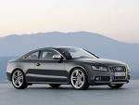
Producte
compra raonada
compra impulsiva
alt
concerniment
baix
concerniment

Slide 34
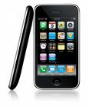
Producte
compra raonada
compra impulsiva
alt
concerniment
baix
concerniment

Slide 35
Producte
compra raonada
compra impulsiva
alt
concerniment
baix
concerniment

Slide 36
Producte
compra raonada
compra impulsiva
alt
concerniment
baix
concerniment

Slide 37
Producte
Fracàs del producte (taxa 8 de cada 10):
No satisfà una necessitat.
No es percep com a diferent.

Slide 38
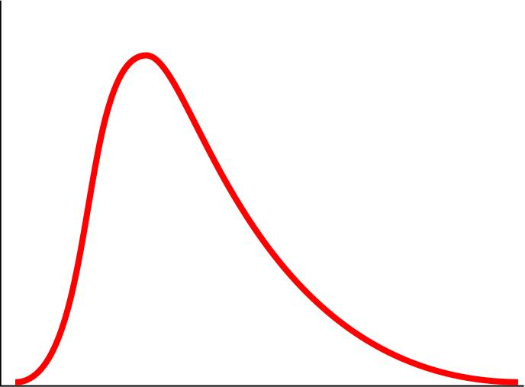
Producte: cicle de vida
maduresa
creixement
declivi
introducció

Slide 39
Producte: cicle de vida
maduresa
creixement
declivi
introducció

Slide 41
Estructura del pla de màrqueting
oportunitat de negoci
mercat
posicionament
producte
preu
distribució
comunicació

Slide 42
Preu
El preu és un instrument de resultats a curt termini (de tots quatre, el que més).
Té un efecte directe sobre la venda i el benefici.

Slide 43
Preu
Estratègies de preu per a un producte:
Preu fix: tots els clients tenen el mateix preu i les mateixes condicions. (Llibre.)
Preu variable: hi ha negociació. (Espectacles venuts com a intermediari.)
Estratègies intermèdies: preu fix + negociació per volum o condicions. (Espectacles per a grups.)

Slide 44
Preu
Estratègies de preu per a un llançament:
«Descremar»: alt preu i alta inversió. S’utilitza per atraure els primers adaptadors, i es va abaixant a mesura que avança el cicle de vida del producte.
Producte realment nou
Demanda inelàstica al preu
Penetració: baix preu des de l’inici.
No hi ha novetat i es pot imitar fàcilment.
Demanda molt sensible al preu.

Slide 45
Preu
Estratègies per a una línia de productes:
Estratègia de captació: perdo en un producte per vendre’n d’altres. (Fascicles.)
Estratègia de «paquet»: poso un preu global per un paquet de productes. (Col·leccions DVD.)
Estratègia de captivitat: els productes complementaris del principal són els cars. (Crispetes al cinema.)
Estratègia de preu únic: tots els productes de la gamma tenen el mateix preu, tot i que hi ha marges diferents. (Llibres de butxaca.)

Slide 46
Preu
El preu en els productes culturals:
Espectacles infantils: a qui fem el descompte?
Experiència d’altres sectors: «sofisticació» de models de preu
amb resultats d’increment de demanda (no perdre clients pel preu).

Slide 47
Estructura del pla de màrqueting
oportunitat de negoci
mercat
posicionament
producte
preu
distribució
comunicació

Slide 48
Distribució
Procés que va des del productor al consumidor

Slide 49
Distribució
Tipologies de distribució:
Exclusiva: l’intermediari té l’exclusiva de venda territorial del producte (també exclusiva per canals).

Slide 50
Distribució
Tipologies de distribució:
Exclusiva: l’intermediari té l’exclusiva de venda territorial del producte (també exclusiva per canals).
Selectiva: es fixa un nombre reduït de distribuïdors, que tenen unes condicions determinades.

Slide 51
Distribució
Tipologies de distribució:
Exclusiva: l’intermediari té l’exclusiva de venda territorial del producte (també exclusiva per canals).
Selectiva: es fixa un nombre reduït de distribuïdors, que tenen unes condicions determinades.
Intensiva: cercar el màxim de punts de venda.

Slide 52
Distribució
Distribució en els productes culturals:
De COMPRA RAONADA a COMPRA IMPULSIVA.

Slide 53
Estructura del pla de màrqueting
oportunitat de negoci
mercat
posicionament
producte
preu
distribució
comunicació

Slide 54
German Ramon-Cortés
Ferran Ramon-Cortés
www.paradigmafcm.com

